Slide 1
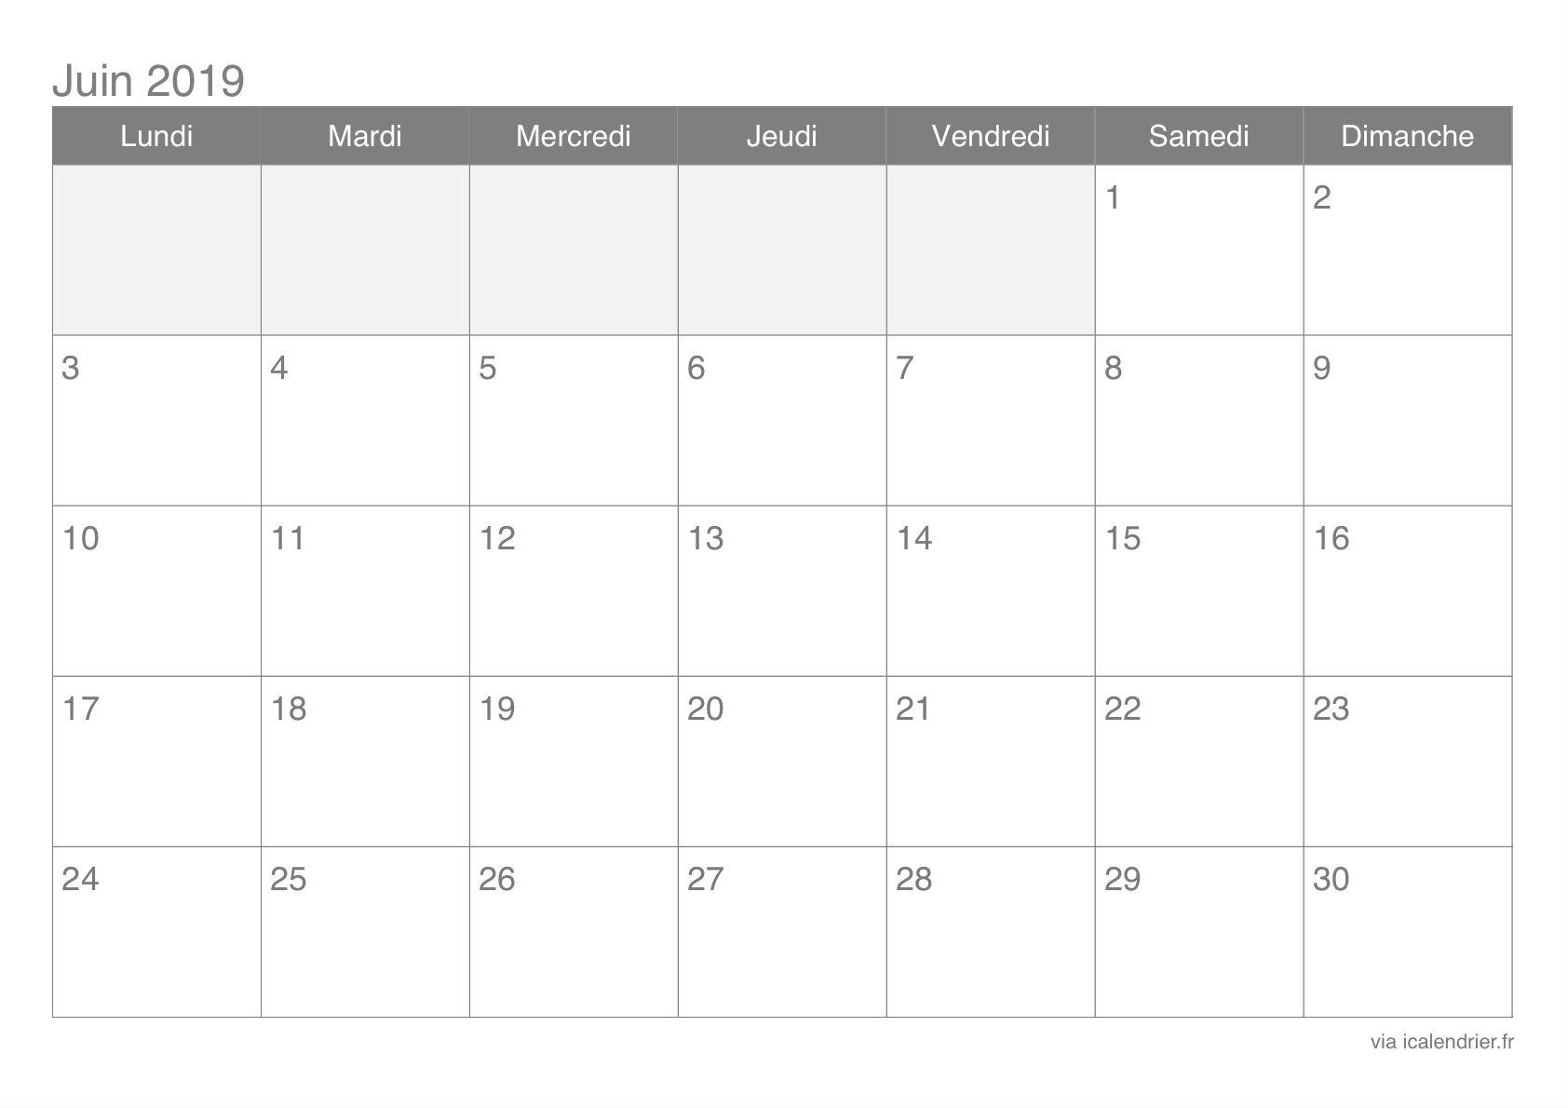
18h-19h
18h-19h
Bonus: * Bonbons Capture x2, * +1 super bonbon garanti par raid, * Distance d’éclosion 1/2, * Bonbon d’éclosion x2
BONUS
18h-19h
BONUS
16h-19h

Slide 2
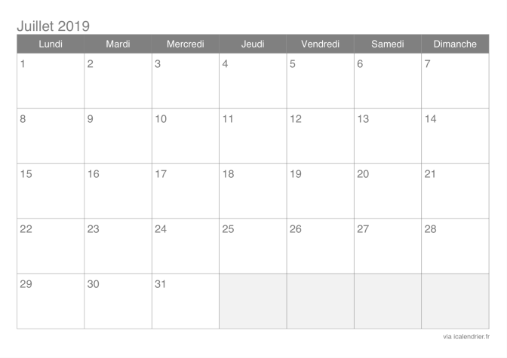

Bonus :
* PX de capture x3,
* Œuf Chance de 1 heure, * PX d’éclosion x3, * PX de Raid x2
BONUS
18h-19h
BONUS
16h-19h
Possible festival des Pokémon aquatiques?

Slide 3
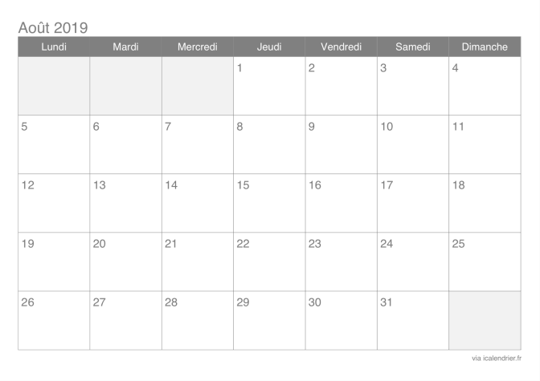
non confirmé
non confirmé
Bonus: * Poussières de capture x3,
* 3000 Poussières par raid, * Poussières d’éclosion x3,
* Morceau d’Étoile de 1h
BONUS
BONUS
Quête Jirachi disponible pour tous?

